Slide 1

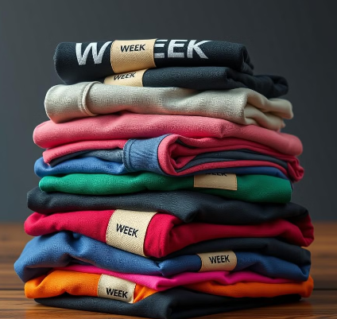
Разработка мерча для сервиса по управлению проектами WEEEK
Создание привлекательной и функциональной продукции, которая отражает ценности и успех WEEEK. Мерч может стать отличным маркетинговым инструментом, способствующим повышению узнаваемости бренда.

Slide 2


Цели и задачи на 3 месяца
1
Повысить узнаваемость бренда
2
Укрепление лояльности
Расширить ассортимент брендированной продукции, которую могут использовать клиенты и сотрудники.
Увеличить привлекательность бренда WEEEK за счет предложения качественной и стильной продукции.
3
Маркетинг
Использовать мерч в качестве подарка для партнеров и потенциальных клиентов.

Slide 3

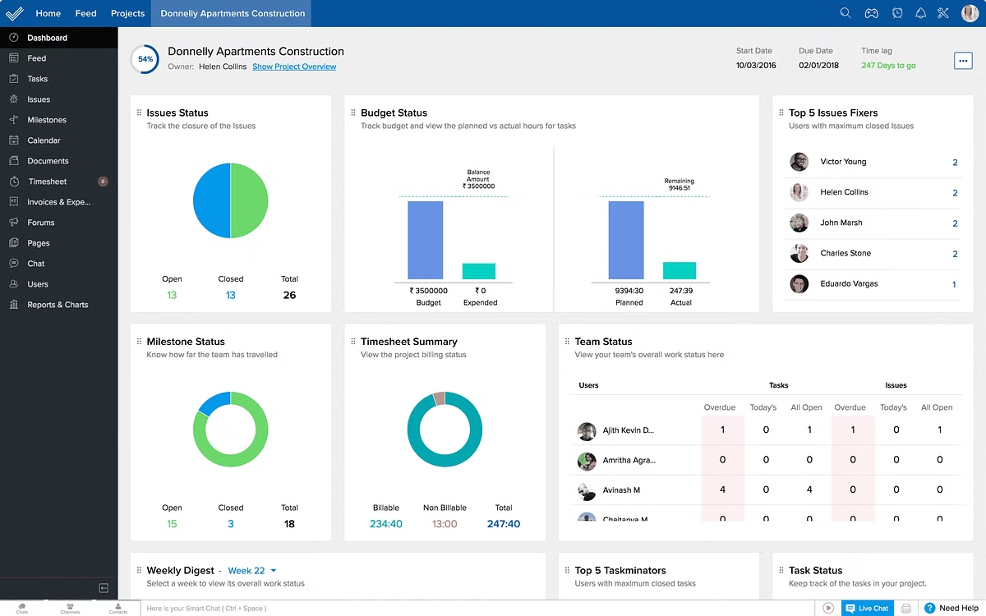

Проблема и решение
Проблема
Решение
Отсутствие фирменной продукции WEEEK
Разработка и производство качественного и стильного мерча.
Низкая узнаваемость бренда
Использование мерча в качестве маркетингового инструмента.
Отсутствие единой концепции дизайна
Создание единого стиля для всей продукции WEEEK.

Slide 4

Исследование целевой аудитории и ее предпочтений
Пользователи
Предпочтения
Возраст: 14-50 лет
Высокое качество, функциональность, стиль, доступность, определенные цвета и стили дизайна.
Минимум декоративных элементов
Минималистичный дизайн

Slide 5

Концепция дизайна и выбор ассортимента
Дизайн
Ассортимент
Минималистичный стиль, элементы логотипа WEEEK, отсутствие излишнего декора.
Рюкзаки, сумки, кружки, футболки, блокноты, ручки, брелоки.

Slide 6





Заказчики российских брендов
Стартапы
Молодые компании, стремящиеся укрепить свой бренд и привлечь внимание клиентов.
Средний бизнес
Компании, ищущие способы улучшить свою корпоративную культуру и мотивировать сотрудников.
Крупные компании
Организации, стремящиеся улучшить свой образ и укрепить связь с клиентами.

Slide 7

Состав команды
Наставник – Чиряева Карина Степановна
Назаров Рудольф
Тарасов Руслан
Байрит Ева
Алексеев Ренат
Еланцев Никита
Муратбекова Кымбат

